Slide 1
Rédaction d’un curriculum vitae et d’une lettre de motivation
Master I
UET1: Communication
Dr LEBSIR Dalila
2019/2020

Slide 2
Objectif
Donner des conseils et guider les étudiants et les jeunes en recherche d’emploi pour augmenter leurs chances de décrocher un objectif (stage, inscription, emploi…)
Comment écrire un CV et le faire vivre tout au long du processus de recherche
Comment rédiger une lettre de motivation
Comment postuler à une offre ou envoyer une candidature spontanée
1. Page de garde : faire figurer les informations suivantes : lieu des études, année universitaire, année d’étude (Spécialité
choisie), titre du mémoire, vos nom et prénom, ceux du directeur du mémoire (ainsi que son titre).

Slide 3
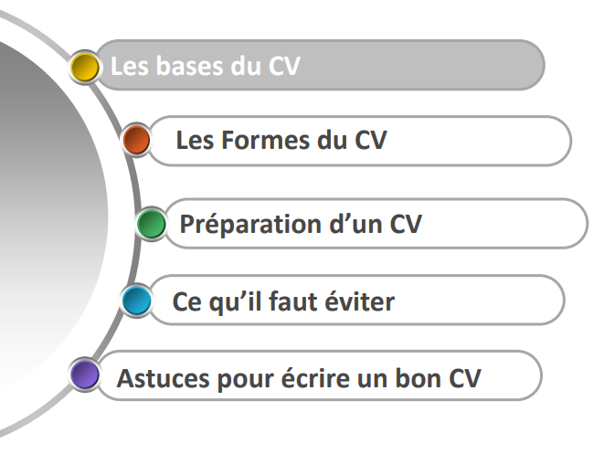
Bien préparer son Curriculum Vitae

Slide 4
Les grandes règles
Jouer la carte de la vérité
Il faut être et rester soi-même
La règle « CV = sincérité » ne doit pas être transgressée
Jamais de négation dans un CV !
Toujours demander à un ami ou à un tiers neutre, de relire votre CV avant de l'envoyer

Slide 5
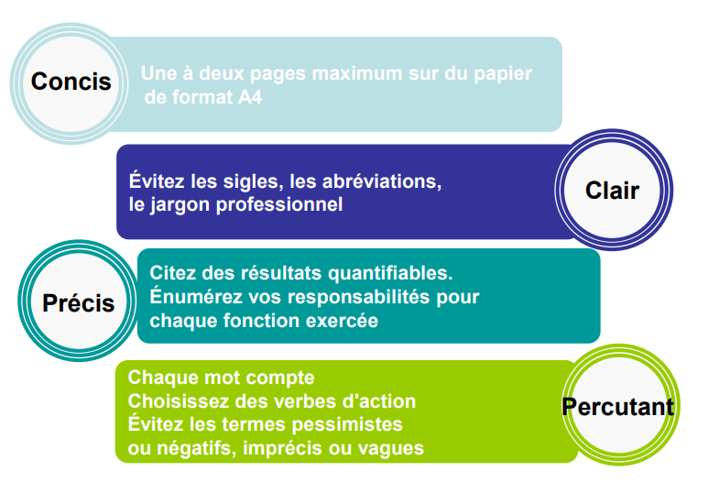
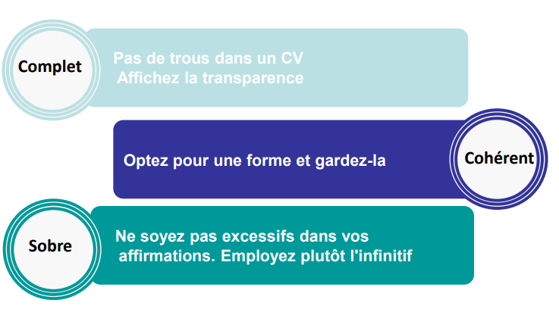
Le CV doit être (fond et forme):

Slide 6
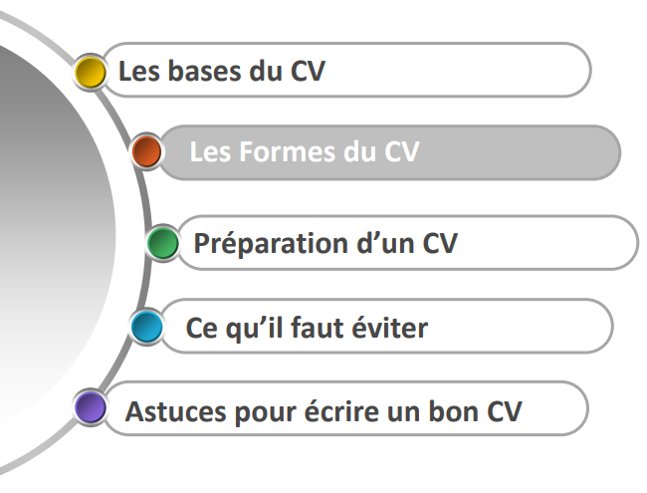

Slide 7
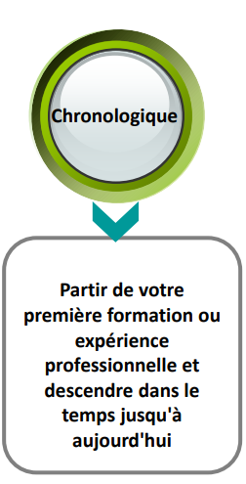
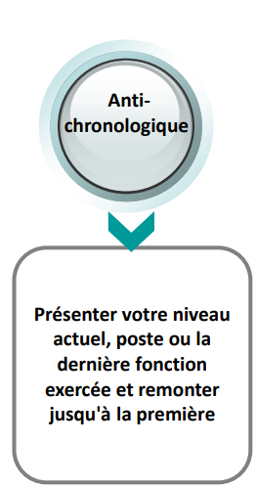
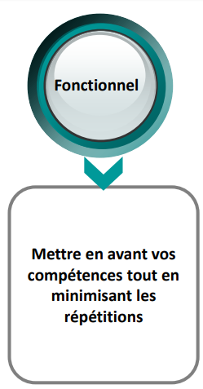
Cela dépend de votre parcours

Slide 8
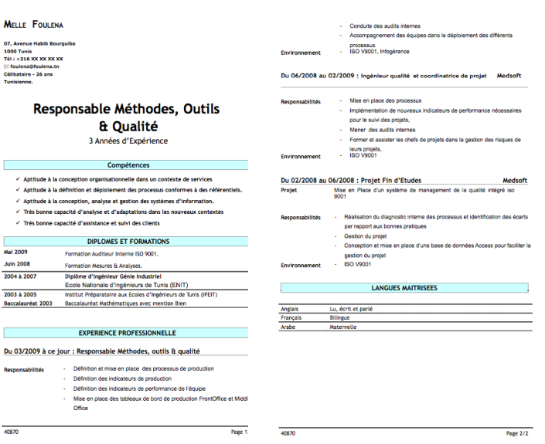

Slide 9
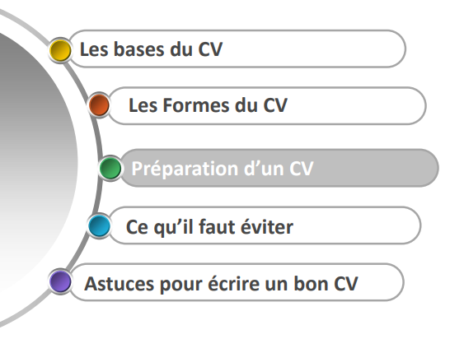

Slide 10
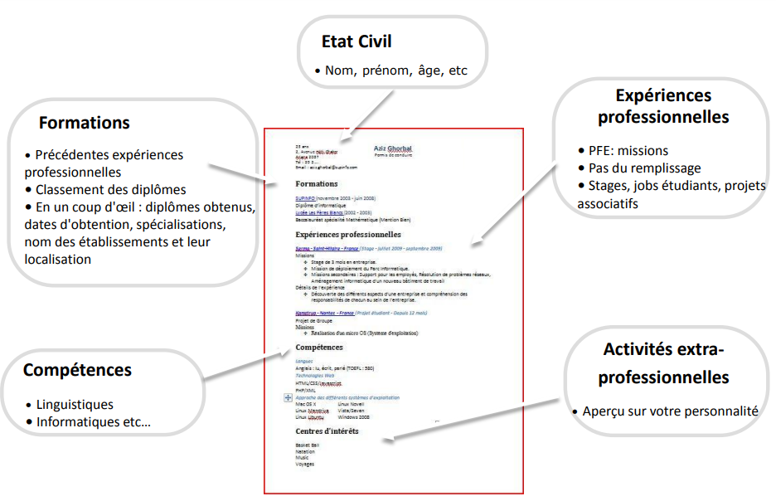
Préparation d’un CV : Vue générale

Slide 11
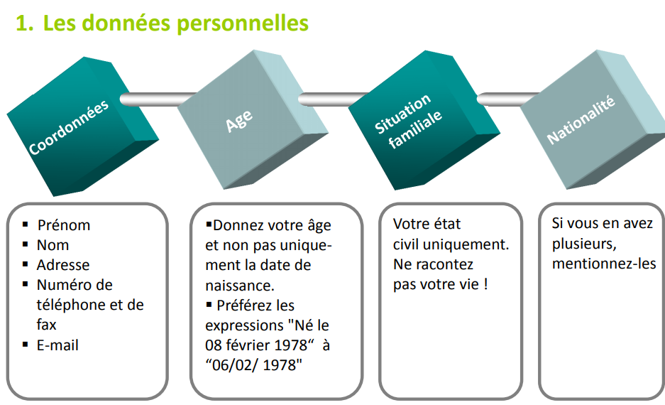
Les différentes parties du CV

Slide 12
2. Le titre
Écrivez quelques mots qui décrivent brièvement les points clés de votre candidature.
Il est conseillé d'y inscrire votre poste, soit dans un cadre soit avec une police d'écriture adaptée

Slide 13
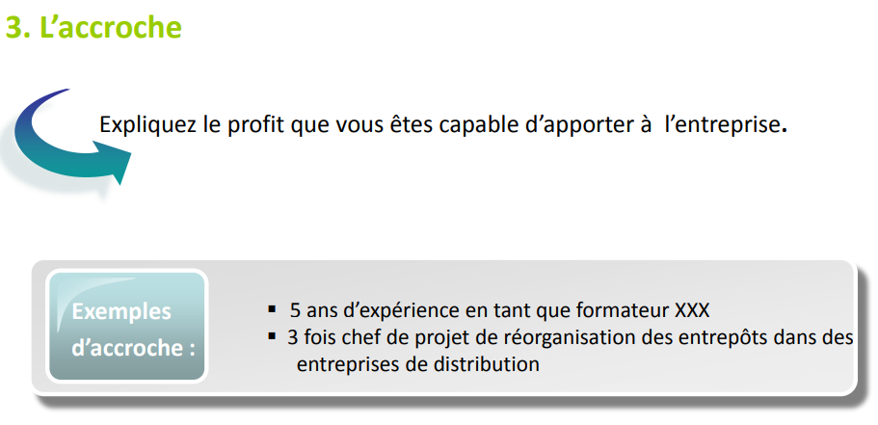

Slide 14
4. La photo
Vous n’êtes en aucun cas obligé de faire figurer votre photo sur un CV
Ne joignez une photo que lorsqu'elle vous est demandée
Choisir une photo d’identité neutre
5. Le corps du CV
Délimitez bien les principales rubriques de votre CV

Slide 15
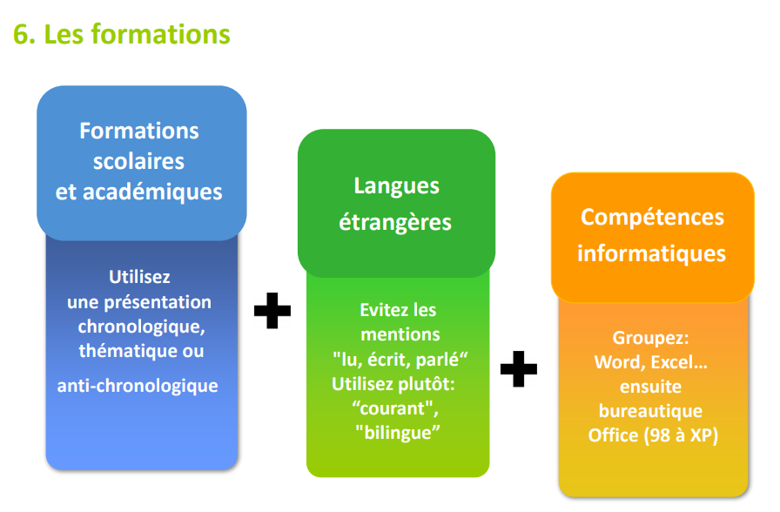

Slide 16
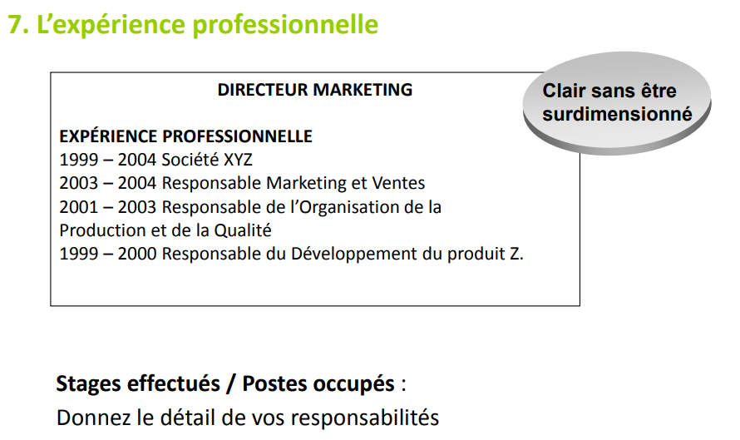

Slide 17
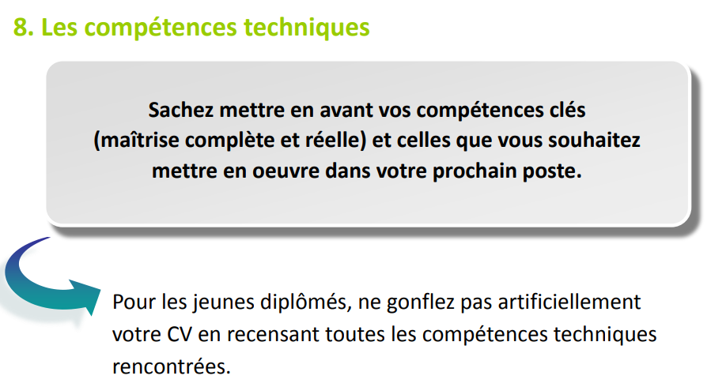

Slide 18
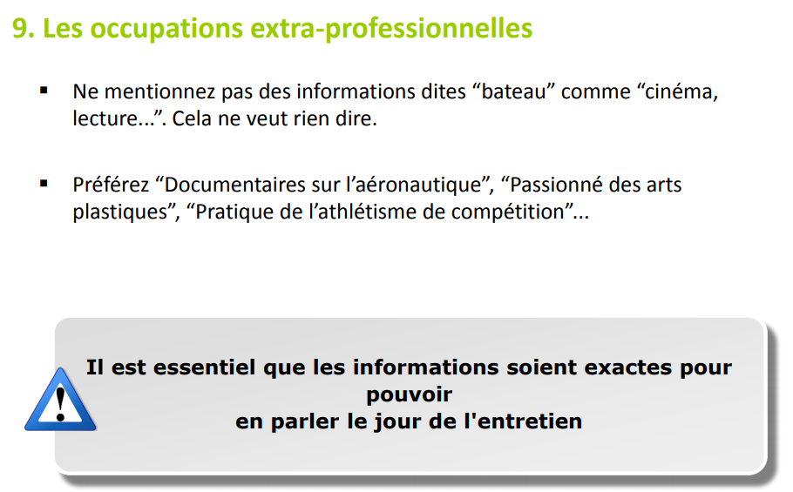

Slide 19
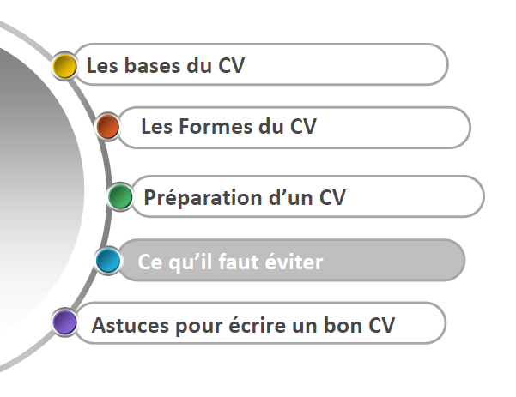

Slide 20
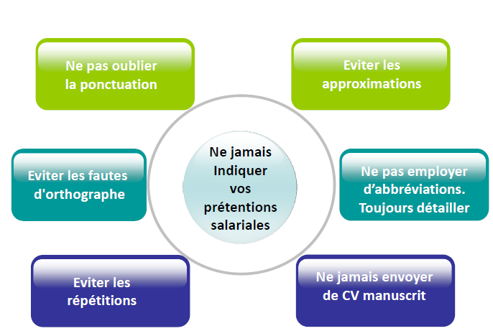

Slide 21
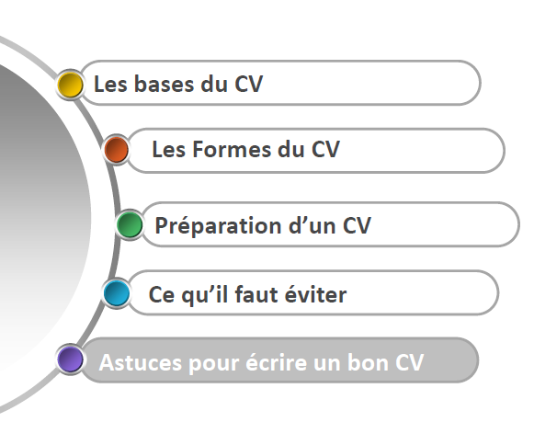

Slide 22
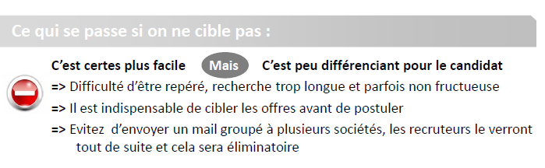
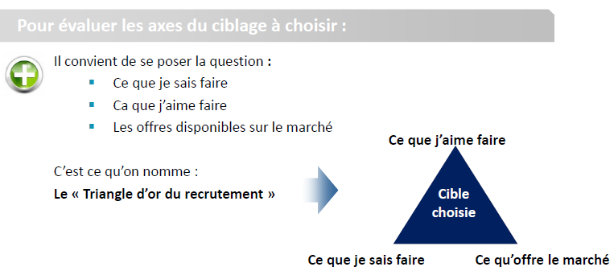
Pourquoi cibler?

Slide 23






Comment cibler?

Slide 24

La lettre de motivation

Slide 25
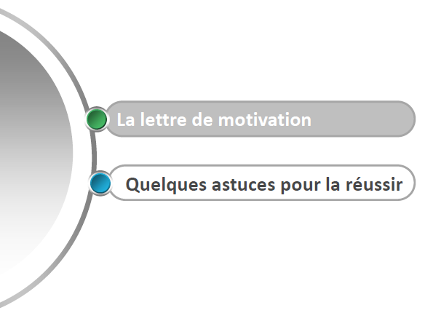

Slide 26
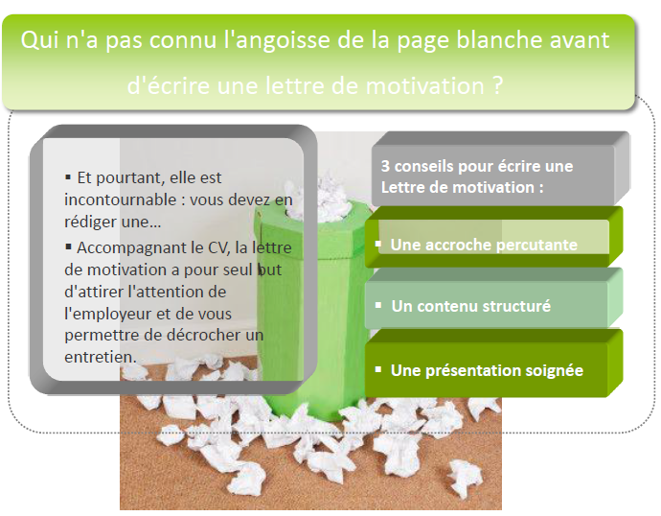
Il faut bien commencer…

Slide 27
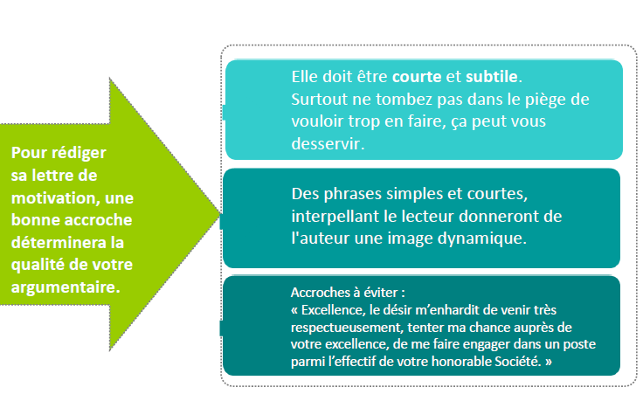
Une accroche percutante

Slide 28
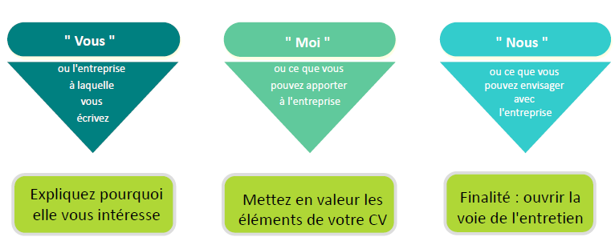
Un contenu structuré
Adaptée à chaque candidature

Slide 29
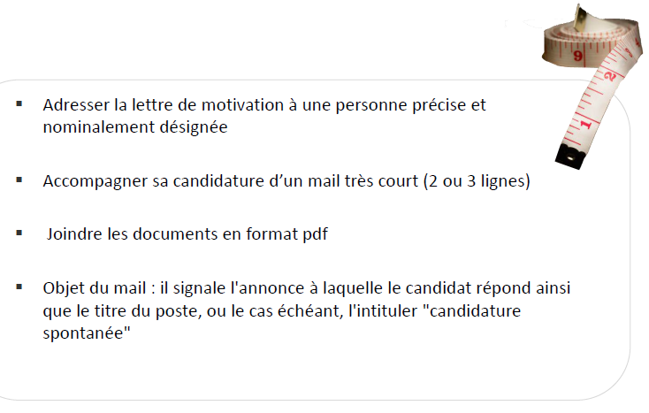
Une présentation soignée au millimètre près

Slide 30
Modèle de lettre de motivation

Slide 31
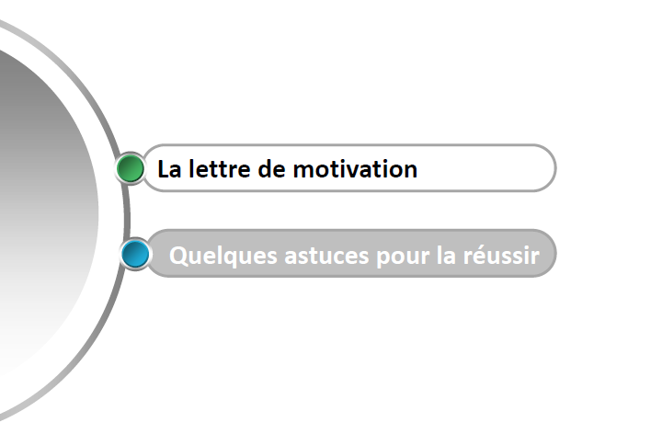

Slide 32
